Slide 1
Государственное бюджетное профессиональное образовательное учреждение Московский автомобильно-дорожный колледж имени А.А. Николаева
Открытая исследовательская культурологическая олимпиада
«История и культура храмов столицы и городов России»
Выполнила студентка группы 1ИП1
Навлютова Румия Дамировна. Руководитель: Злобин Илья Геннадьевич
Москва
2022

Slide 2
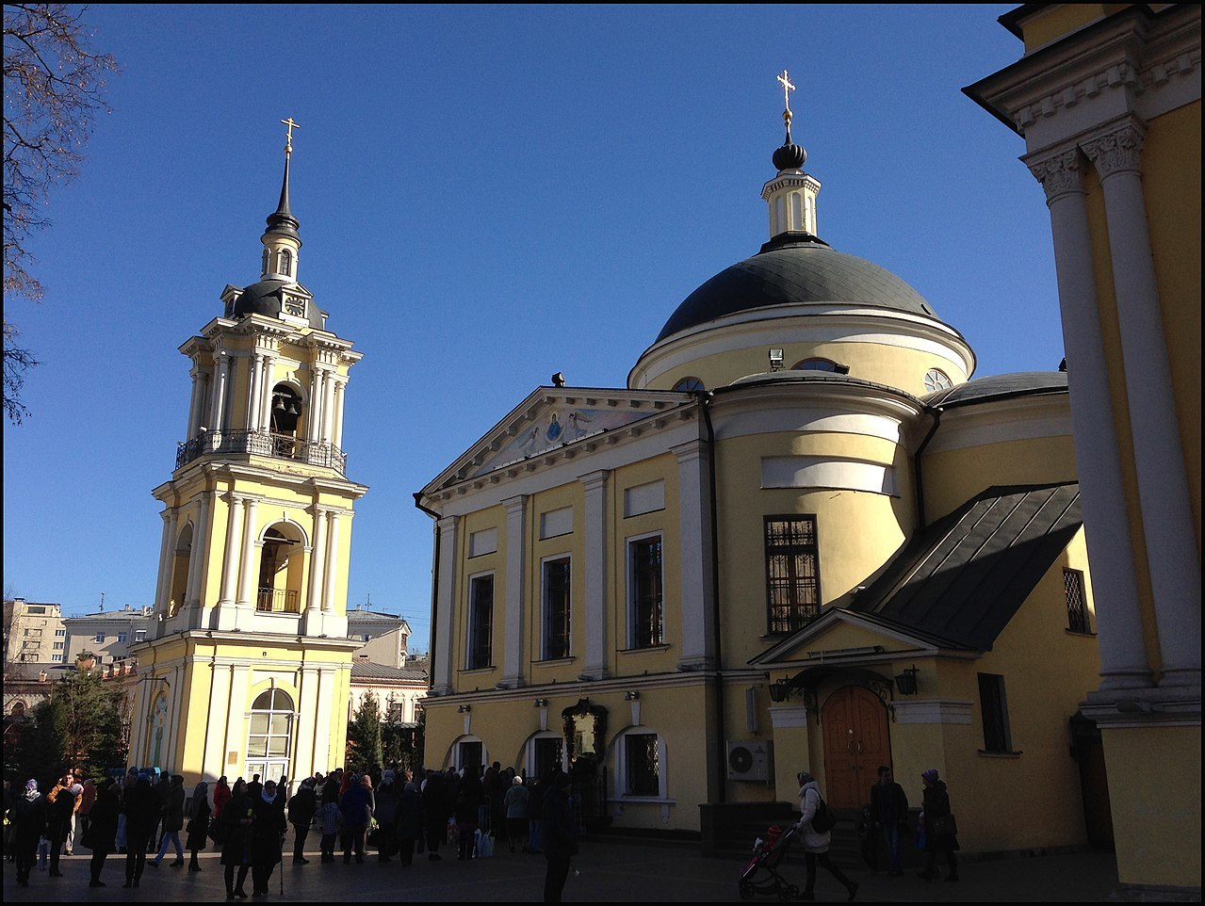
Значение Храма Покрова
Пресвятой Богородицы
на Таганке
https://www.tourister.ru/world/europe/russia/city/moscow/temples/29725#istoriya-i-arhitektura-monastyrya

Slide 3
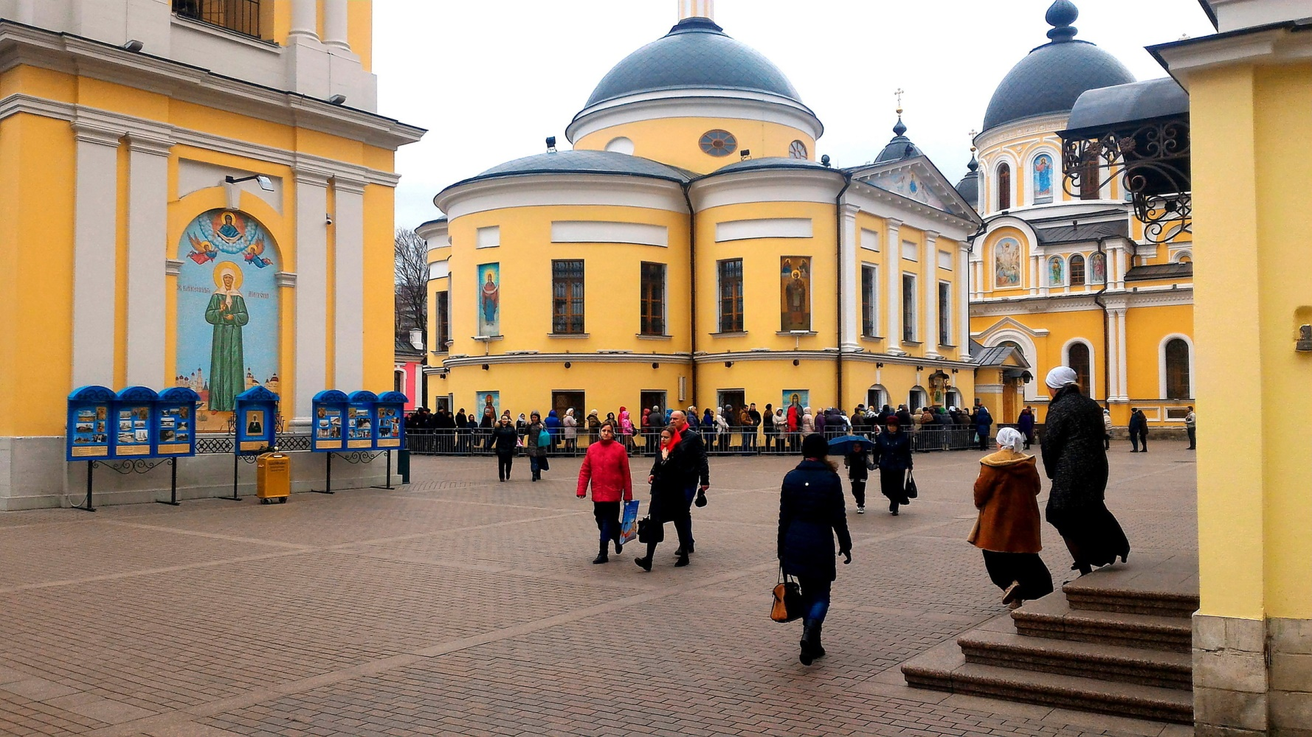
Объект исследования
$∎$ Храм Покрова Пресвятой Богородицы на Таганке
https://www.tourister.ru/world/europe/russia/city/moscow/temples/29725#istoriya-i-arhitektura-monastyrya

Slide 4
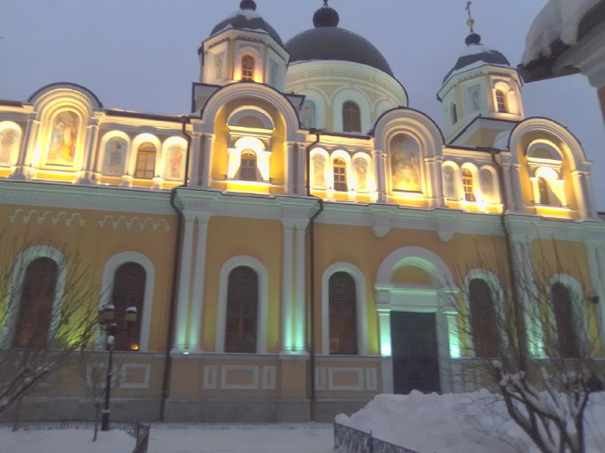
Актуальность
“Мечты воплощаются в реальность”
Данная тема актуальна тем, что без прошлого нет будущего. Для повышения у людей уровня духовности, а именно подрастающего поколения, необходимо, чтобы все знали историю и традиции своего народа и Родины. Ведь духовность это прежде всего чистота и вера, которая даёт нам силы преодолевать трудности в жизни.

Slide 5
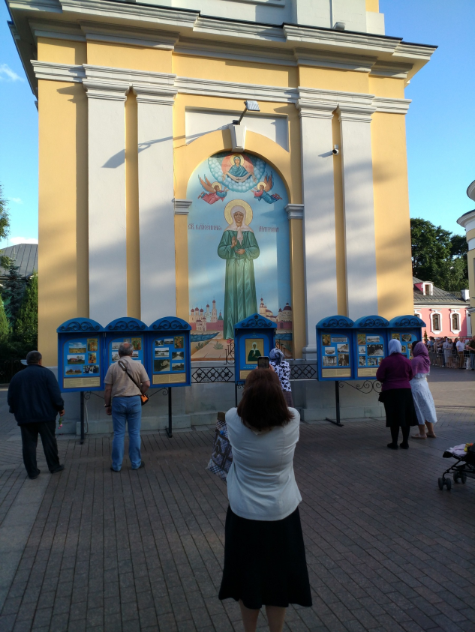


Цель и задачи работы
Цель: изучить историю храма и рассказать о том, как он повлиял на рост
духовно-нравственной культуры города Москвы
Задачи: ∎ Собрать подробную информацию о храме
$$∎ Определить местонахождение \text{храма}$$
$∎$ Совершить опрос прихожан
$∎ Оформить результаты$

Slide 6
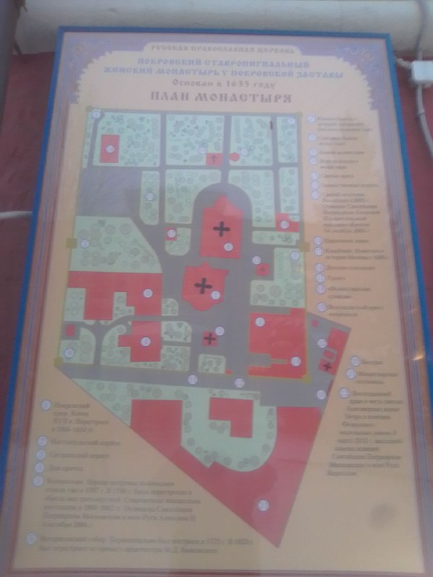
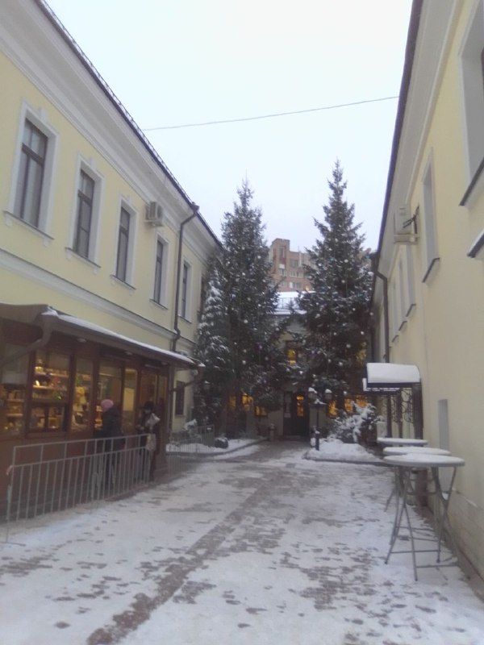





Методы исследования
(эмпирический и теоретический)
$$∎ Сбор информации на сайтах$$
$∎$ Наблюдение
$$∎ Опрос жителей$$
$∎$ Сортировка информации
$∎ Описание полученной информации$

Slide 7
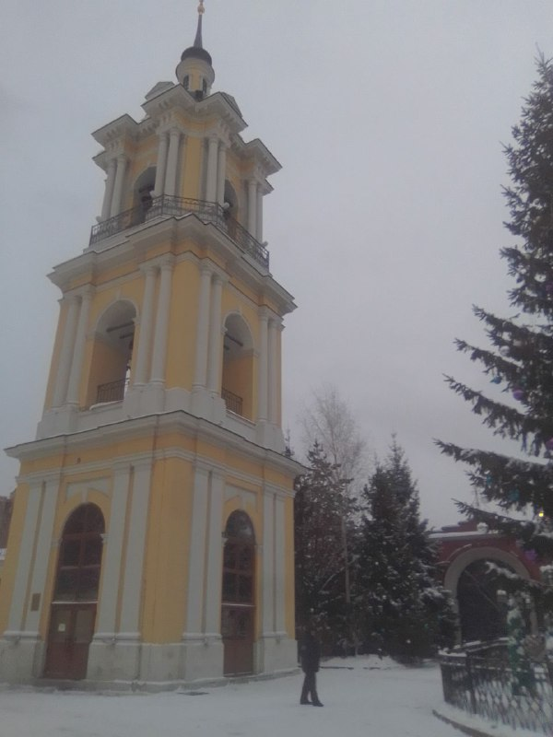
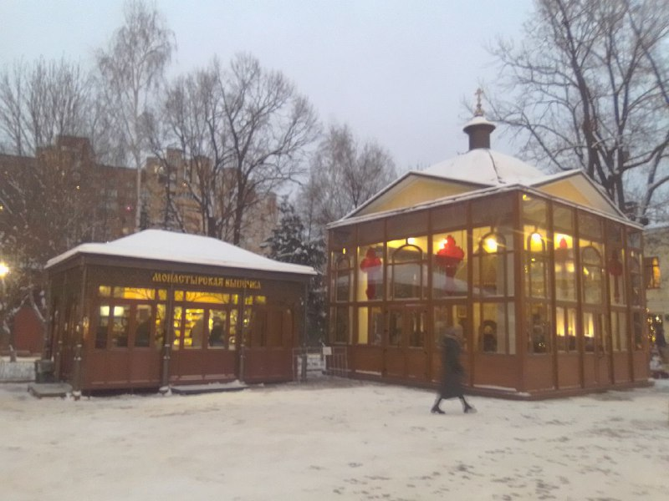



Этапы исследования
$∎$ Сбор и анализ информации
из полученных источников
$$∎ Поездка в храм$$
$∎$ Опрос жителей г. Москва

Slide 8
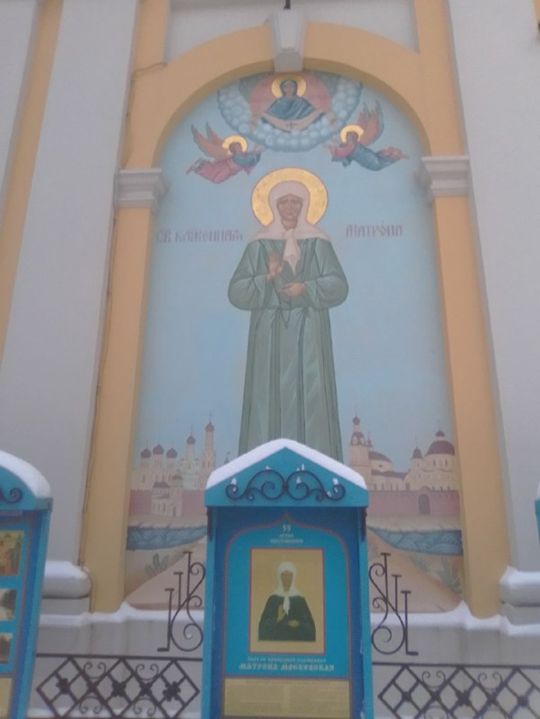
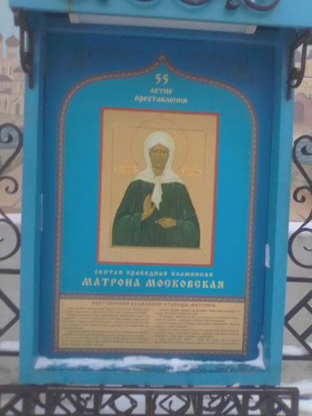
Гипотеза
Храм всегда являлся духовным, нравственным, социальным и культурным центром города и судьба храма неразрывно связана с судьбой его жителей.

Slide 9
История Блаженной Матроны
По «крепости» хозяйство родителей Матроны было на седьмом месте в списке из трехсот дворов. Родители блаженной Матроны – бывшие крепостные крестьяне Дмитрий Иванович Никонов и Наталья Никитична Голикова. Матрона родилась слепой, ее глазные впадины были плотно закрыты веками. Согласно житию, блаженная старица Матрона появилась на свет в 1881 году. Она была шестым ребенком в семье. В детстве блаженная Матрона большую часть времени проводила дома, молилась по четкам из ста бусин. Любила ходить в храм, подпевала хору, с голоса запоминала тексты службы. Семья Никоновых была широко известна за пределами Себино, потому что еще в детстве у Матроны открылся дар исцелять людей с помощью молитвы и давать им мудрые советы, предвидя будущие события. Блаженная Матрона всегда всем говорила: «Не я помогаю, а Господь». «Я приехала к Матроне, - вспоминала жительница Себино Александра Гуськова, навещавшая старицу в Москве. - Домик деревянненький был такой. Стучусь. Выходит хожалка. «Вам кого?» «Я приехала к Матронушке». «Я не могу вас пустить, я вас не знаю». Дверь открыта была. Матрюша услышала и говорит оттуда: «Пусти, пусти ее»». «Годы жизни святой блаженной Матроны в Москве - время жестоких гонений на Церковь и на верующих, - напомнил архимандрит Иов Гумеров. - Блаженная Матрона была старицей и принимала людей, чтобы им помочь. Это быстро становилось известно соседям и властям. Поскольку она была прозорливой, то знала о грозящей опасности. Сама не боялась за себя, но знала, что могут пострадать хозяева, у которых она жила». Чтобы не подвергать риску других людей, Матрона часто переезжала с места на место. Матрона скончалась 2 мая 1952 года, похоронили ее 4 мая на Даниловском кладбище в Москве.

Slide 10
История Храма
На территории монастыря находится одноглавый собор Покрова Пресвятой Богородицы а также пятиглавый храм Воскресения Словущего и трёхъярусная колокольня. Храмы окружает обширный Таганский парк, на территории есть святой источник.
В монастыре есть церковная лавка, где продаются иконы Святой Матроны самых разных форматов — от маленьких карманных до больших храмового формата, также там можно купить церковную утварь, масло, свечи, книги и многое другое.
Высота колокольни Покровского монастыря — 30 метров
В старые времена на месте монастыря было кладбище, где хоронили бездомных, бродяг и странников. В XVII веке царь Михаил Фёдорович повелел основать здесь монастырь, и поначалу его так и звали — монастырь на Убогих домах.

Slide 11
Во время Отечественной войны 1812 года монастырь занял генерал армии Наполеона, и он был почти полностью разорён. Во второй раз монастырь пострадал в 1920-х годах. Времена НЭПа оказались для него самыми губительными — колокольню взорвали, в бывших монашеских обителях и аудиториях духовной семинарии открылись разные конторы и увеселительные заведения. В послевоенные годы монастырь пришёл в полное запустение, и лишь в середине 1990-х был возрождён и снова передан Русской православной церкви.

Slide 12
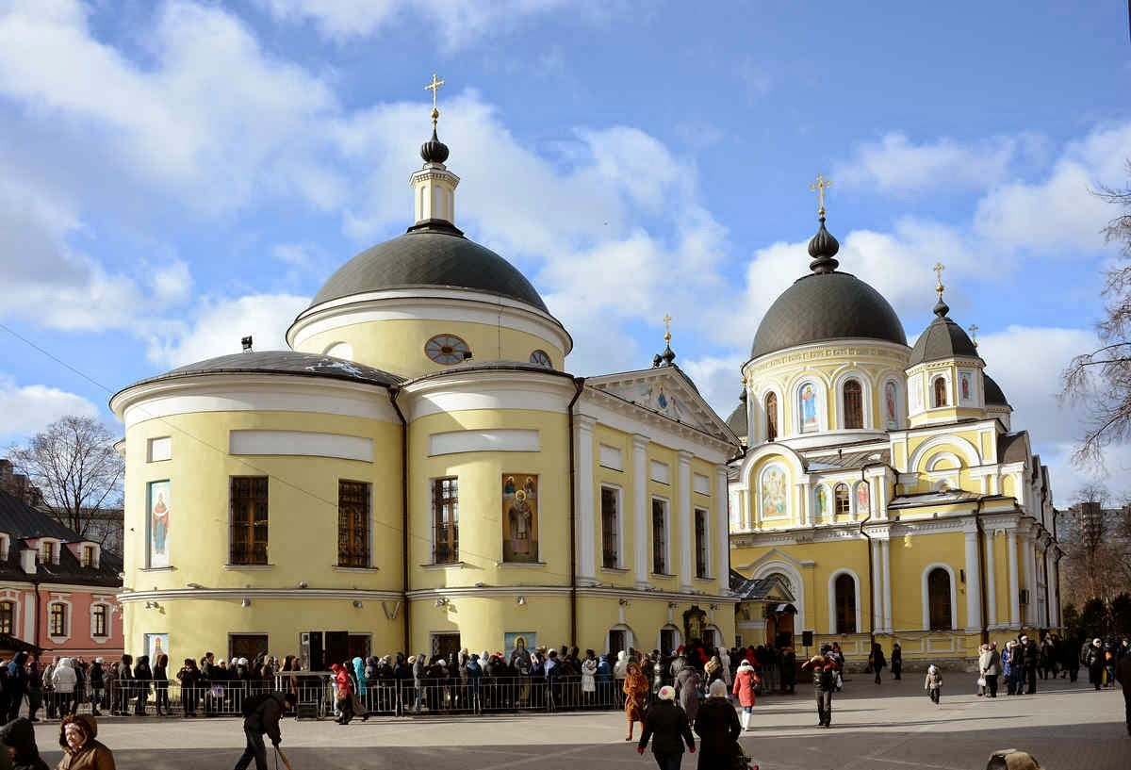
https://www.tourister.ru/world/europe/russia/city/moscow/temples/29725#istoriya-i-arhitektura-monastyrya

Slide 13
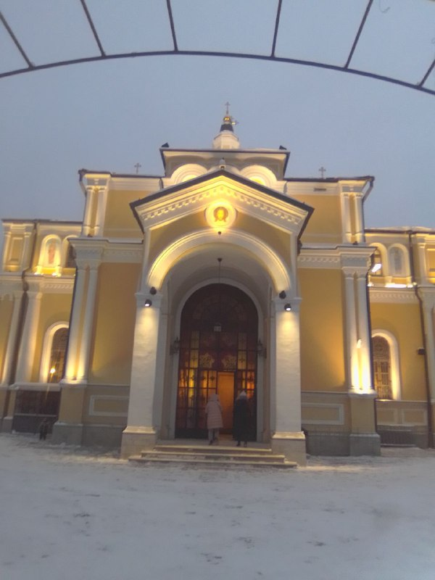
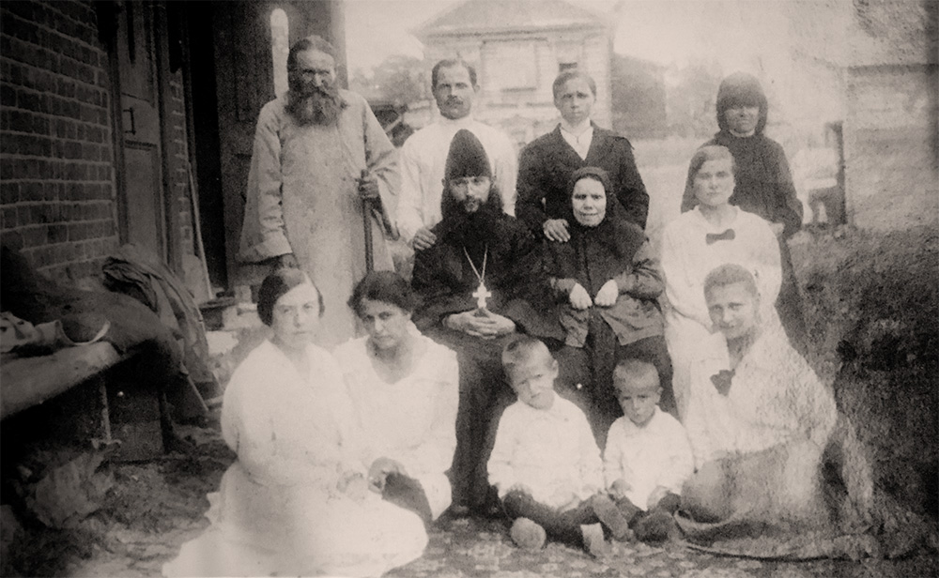


Вопросы для жителей
$∎$ Откуда вы узнали о Храме?
$$∎ Откуда Вы?$$
$$∎ Повлияли ли на вашу жизнь \text{этот } Храм?$$
https://www.miloserdie.ru/special/matrona/

Slide 14
Выводы опроса
По полученной информации от верующих, оказалось, что святая блаженная Матрона помогает в самых разных бедах и скорбях: тяжёлых болезнях, потере близких, бесплодии и т.д..
1.“Узнала по телевизору, приехала в храм молилась, просила помочь от бесплодия, родились близнецы, приехала из Ижевска, Удмуртия”
2. Муж по религии мусульманин, ожидал супругу, которая пришла помолиться (имеющие другую веру также посещают данное место).
3. Просила у Матроны, чтобы дети переехали жить вместе с ней, и она благодарна, исполнилось её просьба.
4. Он с Санкт-Петербурга, она с Калининграда – встретились в Храме, поженились.

Slide 15
Вывод
Наша гипотеза подтвердилась. Храм Пресвятой Богородицы положительно сказывается на перспективном росте духовно-нравственной культуры России. Россиянам не безразличен этот Храм.
Они посещают Храм. Храм вносит свой вклад в духовное развитие Москвы.
Исходя из вышеизложенного, мною был сделан вывод о том, что Матронушка при жизни помогала и поддерживала обращающихся к ней людей со светлыми душами, а также продолжает помогать им даже после смерти.

Slide 16
Источники
https://www.tourister.ru/world/europe/russia/city/moscow/temples/29725#istoriya-i-arhitektura-monastyrya
https://ru.wikipedia.org/wiki/%D0%9F%D0%BE%D0%BA%D1%80%D0%BE%D0%B2%D1%81%D0%BA%D0%B8%D0%B9_%D0%BC%D0%BE%D0%BD%D0%B0%D1%81%D1%82%D1%8B%D1%80%D1%8C_(%D0%9C%D0%BE%D1%81%D0%BA%D0%B2%D0%B0)
https://www.miloserdie.ru/special/matrona/

